Slide 1

Aquecedor inteligente
Grupo 8
Tiago Carvalho,a18601
Patrícia Pexoto,a19626
José santos, A18605

Slide 2
Âmbito do projeto
Este projeto enquadra-se na disciplina de Laboratório de desenvolvimento de hardware, nomeadamente o trabalho prático 2.

Slide 3
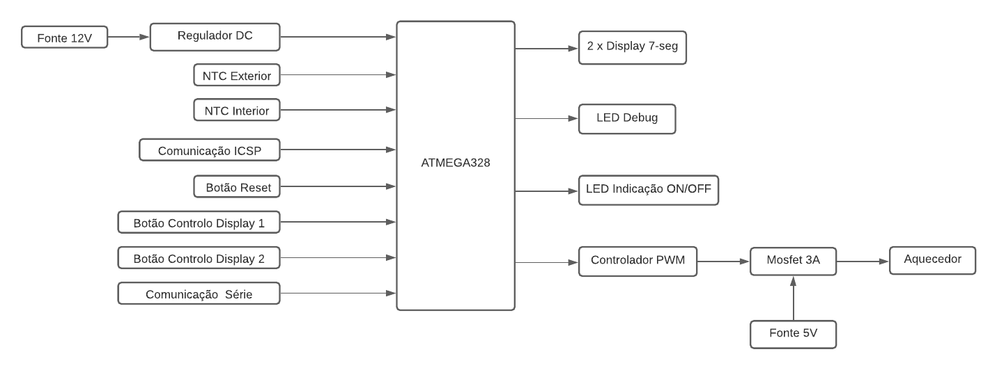
Diagrama de blocos

Slide 4
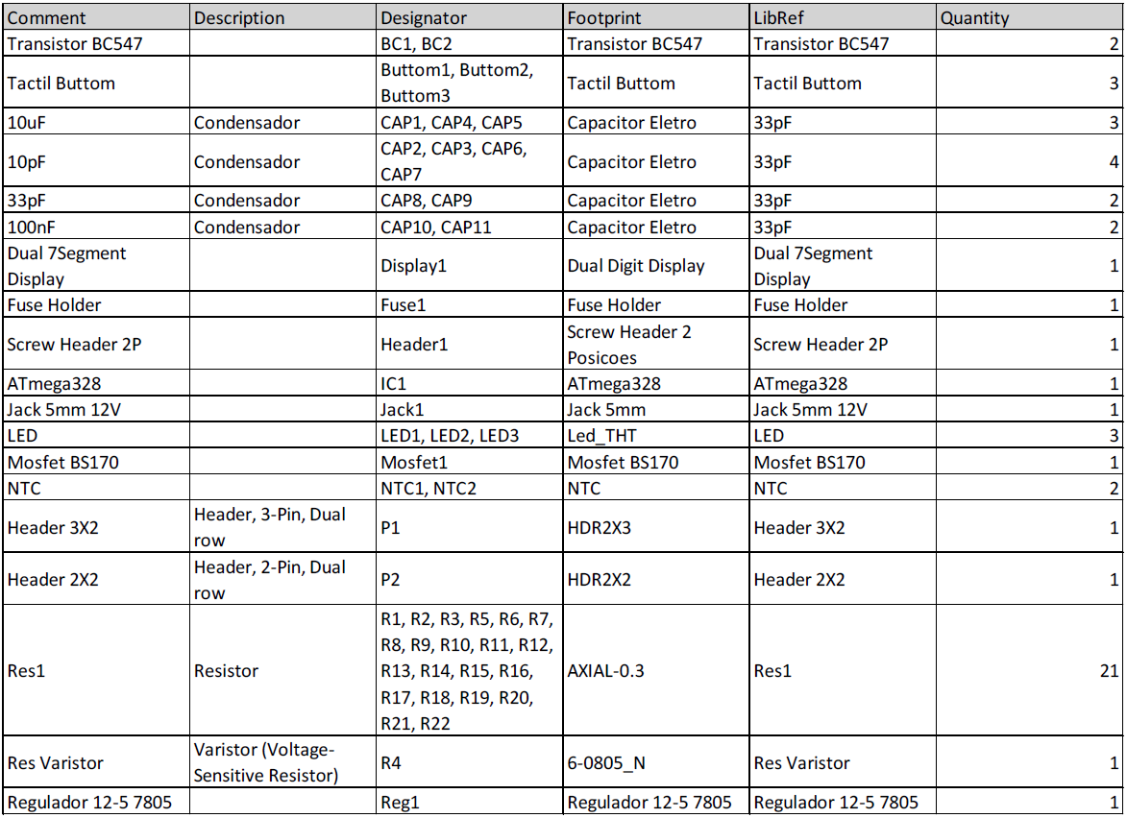
BOM

Slide 5
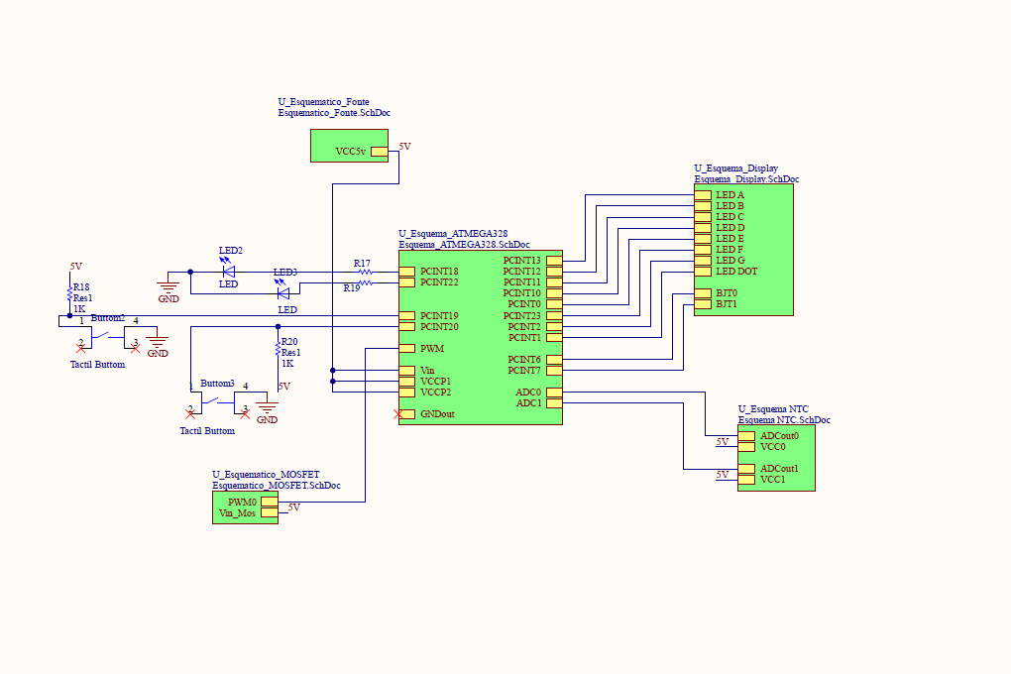
Schematic do projeto

Slide 6
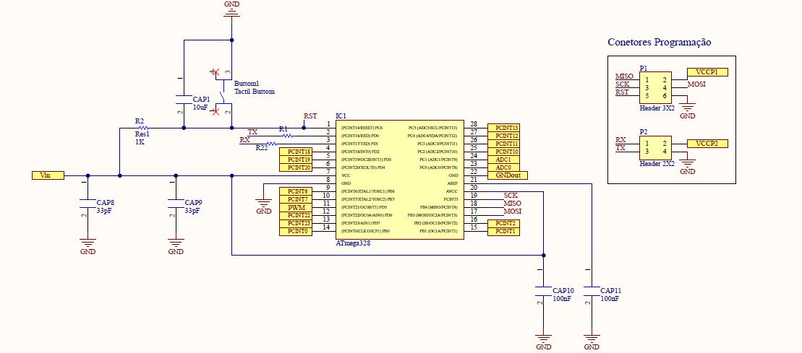
Schematic ligações ao Atmega328

Slide 7
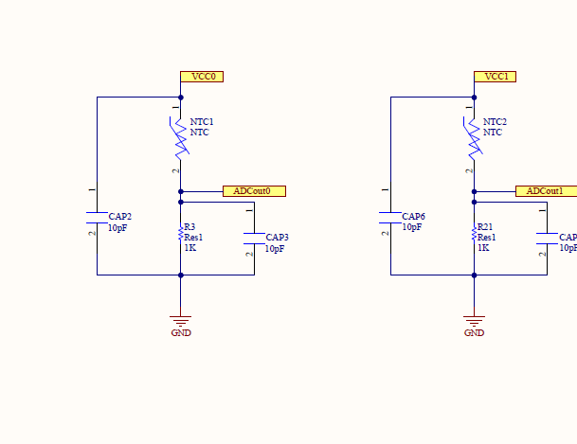
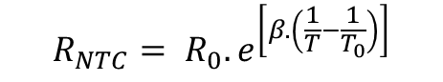
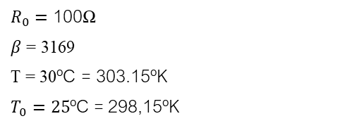
Schematic das NTC
Método de obtenção do valor das resistências para os NTCs :
Cálculo para a linearização do valor de saída a 30 Graus.
30 ºC = 2,5V
0 ºC = 1,2V
60 ºC = 3,59V
$$R_{NTC}= R_{0}.e^{\left[β. \left(\frac{1}{T}−\frac{1}{T_{0}}\right)\right]}$$
$R_{0}=$ 100Ω
$β$ = 3169
T = 30ºC = 303.15ºK
$T_{0}=25$ºC = 298,15ºK

Slide 8
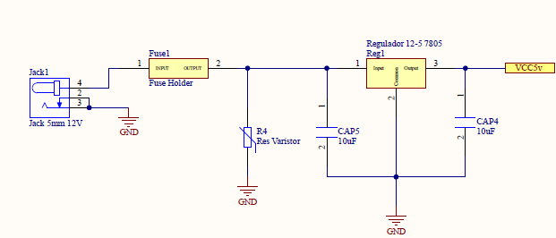
Schematic da fonte de alimentação
Regulador para baixar a tensão para os 5V
Condensadores para estabilizar a tensão na saída.
Fusível para proteger o circuito

Slide 9
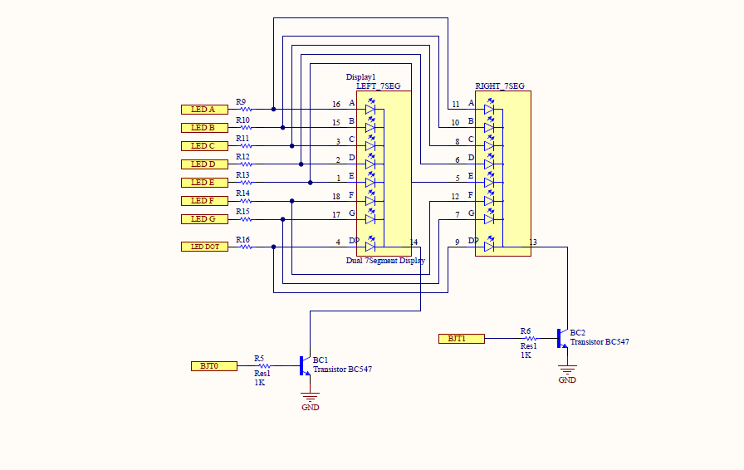
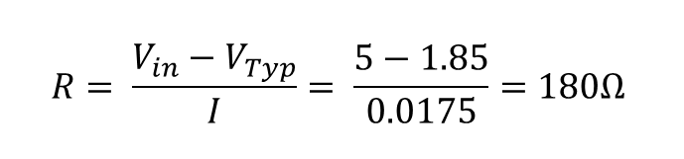
Schematic dos displays de 7 segmentos
Transistores permitem alternar entre os displays.
$$R= \frac{V_{in}−V_{Typ}}{I}= \frac{5−1.85}{0.0175}=180Ω$$

Slide 10
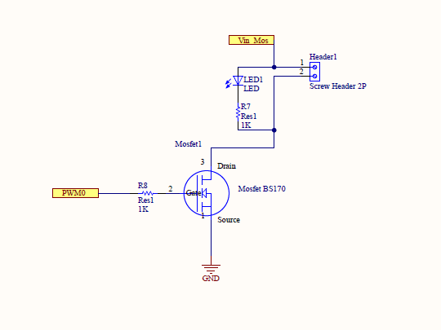
Schematic do Mosfet
Controlo da carga elétrica do aquecedor
Atmega328 não tem a capacidade de alimentar dispositivos com potência elevada.

Slide 11
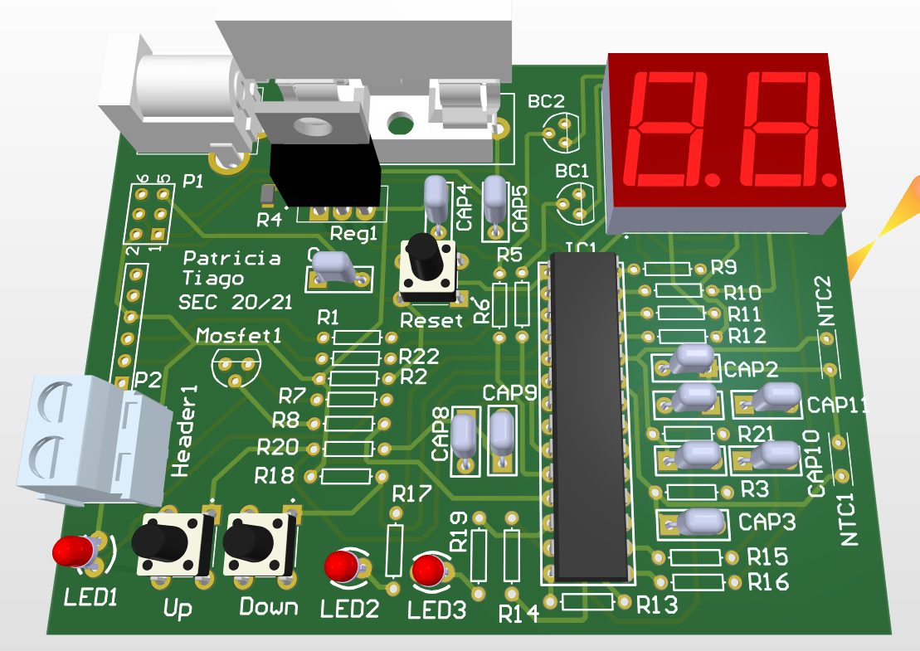
3D da PCB

Slide 12
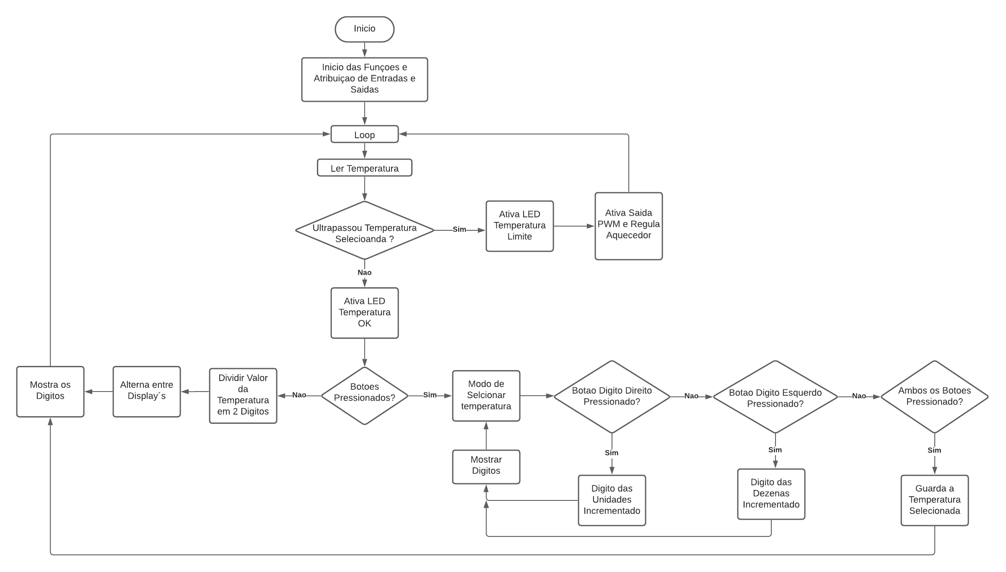
Fluxograma

Slide 13
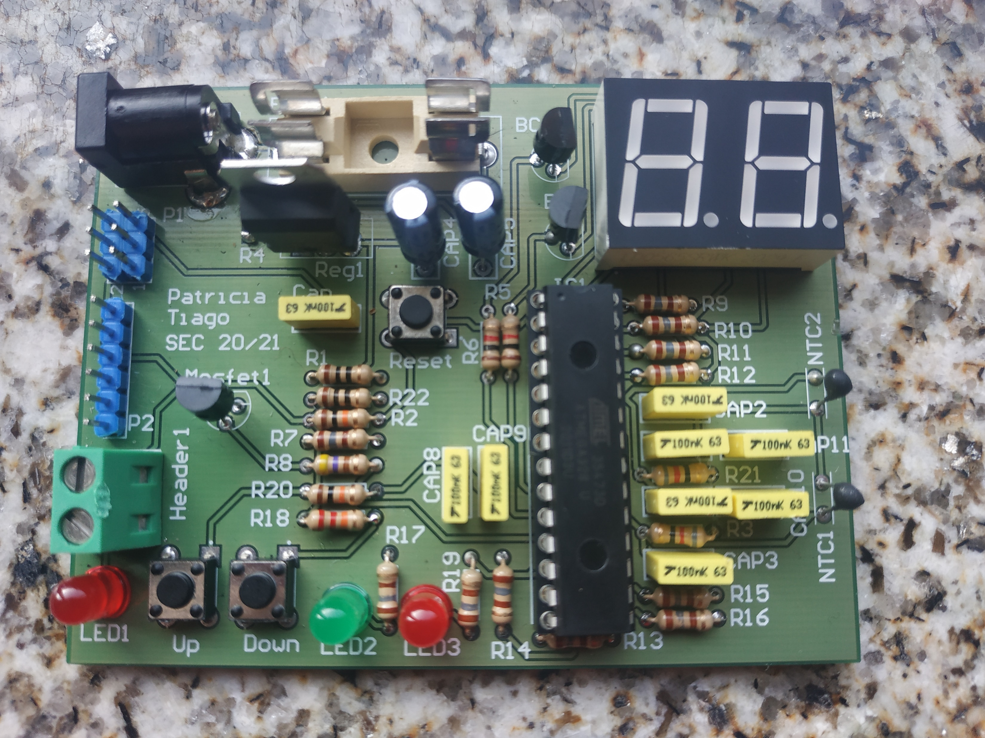
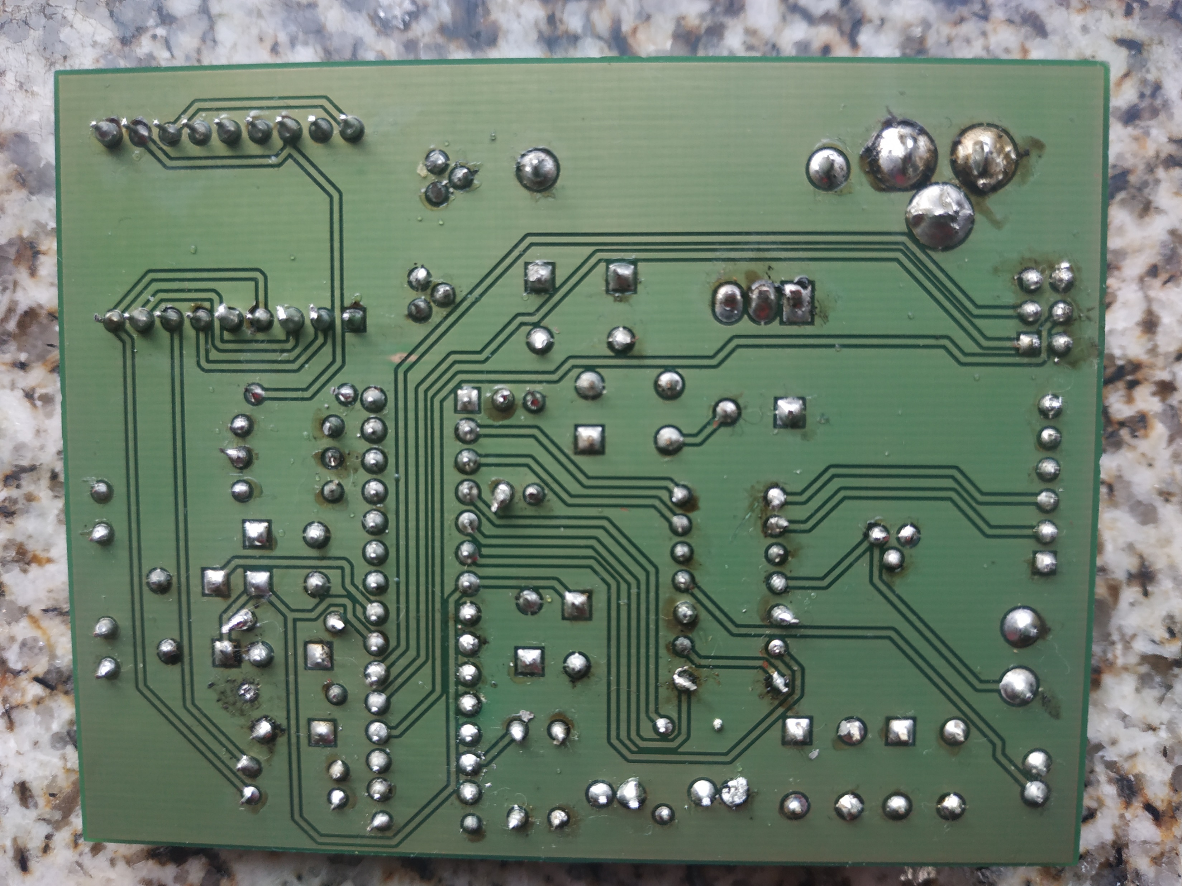
PCB

Slide 14

Funcionalidades atuais
Hardware
Reset
Leds de interface
Botões
Displays de 7 segmentos
PWM
Seleção de temperatura

Slide 15
Fim
Agradecemos a atenção

